Slide 1
Fictie 4.1
Effect van vertelstandpunt, tijd

Slide 2
Aan het einde van e les weet je…
Welke effect het vertelstandpunten heeft voor de manier van vertellen.
Wat het verschil is tussen een alwetend en niet-alwetend perspectief.

Slide 3
Wat gaan we vandaag doen?
Nakijken opdrachten fictie 3.1 (10m)
Uitleg alwetende en niet-alwetende verteller
Voorlezen verhaal en klassikaal maken van opdr 1 (10m)
Elkaar feedback geven op opdr. 7a paragraaf 3.1 (10m)
Maken opdrachten 3,4,7 paragraaf 4.1 (20m)

Slide 4
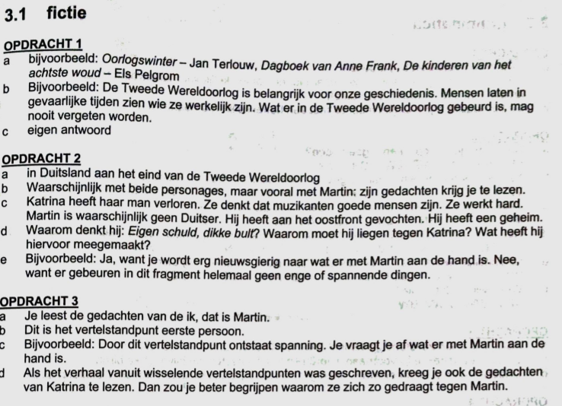
Nakijkdia 1

Slide 5
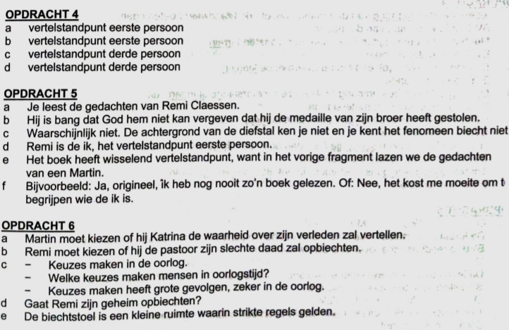
Nakijkdia 2

Slide 6
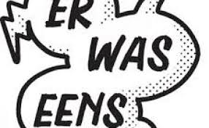
Alwetend en niet alwetend perspectief
Alwetend perspectief
hij/zij kent het hele verhaal en weet ALLES van IEDEREEN.
Verhaal wordt achteraf door de hoofdpersoon verteld.
Niet alwetend perspectief
Hoofdpersoon vertelt met het verhaal mee.
Hij weet alleen zijn eigen aandeel in gebeurtenissen.

Slide 7
Alwetend en niet alwetend perspectief
 | alwetend | Niet-alwetend
Vertelstandpunt 1ste persoon | kan | kan
Vertelstandpunt 3de persoon | kan | kan
Wisselend standpunt | Altijd!

Slide 8
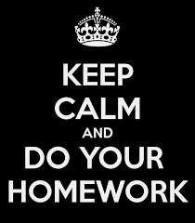
Opdrachten
Fictie 4,1 m opdr 3,4 en 7

